Slide 1
Объявление переменных и типы данных в C++.
В Си++ переменные можно описывать в любой части программы, но перед непосредственным их использованием.
Основные типы данных языка C++
Тип данных | Размер, байт | Диапазон значений
bool | 1 | true, false
unsigned short int | 2 | 0 — 65 535
short int | 2 | -32 768 — 32 767
int | 4 | -2 147 483 648 — 2 147 483 647
unsigned int | 4 | 0 — 4 294 967 295
float | 4 | 1.2e-38 — 3.4e38
double | 8 | 2.2e-308 — 1.8e308
сhar | 1 | 256 значений символов

Slide 2
Объявление переменных в С++
int a; // объявление переменной a целого типа.
float b,c; // объявление переменных b,c типа данных с плавающей запятой.
При объявлении переменной можно сразу ее инициализировать.
float b=3.2; // инициализация переменной b типа float.
char ch = 'a'; // инициализация переменной ch типа char.
bool f = true; // инициализация логической переменной f.
Имя переменной (идентификатор) может состоять только из латинских символов строчных и прописных, цифр от 0 до 9 и знака подчёркивания. При этом имя переменной не может начинаться с цифры.

Slide 3
Переполнение данных
#include <iostream>;
#include <stdio.h>;
using namespace std;
void main() {
unsigned short int a=65535;
cout<<"a="<<a<<endl;
a=a+2;
cout<<"a+2="<<a<<endl;
getchar();
}
Результат выполнения данной программы:
a=65535
a+2=1

Slide 4
Константные переменные, преобразование типов данных в C++.
Квалификатор const.
Если переменная объявлена с ключевым словом const, значит, она не должна меняться. После определения константной переменной нельзя изменить ее значение или передать ее в качестве аргумента функции, которая не гарантирует ее неизменности.
const float pi = 3.14; // Целая константа
pi = 3.1; // Нельзя, значение не должно меняться
const float pi; // Нельзя, отсутствует начальное значение

Slide 5
Лекция 3. Константные переменные, преобразование типов данных в C++.
Директива #define
#define MY_PI 3.14 // строка не заканчивается точкой с запятой.
Отличия const и директивы #define: директива #define создает макроконстанту, и ее действие распространяется на весь файл, а с помощью const создается константная переменная, которая может иметь ограниченную область видимости.

Slide 6
Лекция 3. Константные переменные, преобразование типов данных в C++.
Квалификатор volatile
volatile int my_time;
Этот квалификатор используется в тех случаях, когда надо объявить переменную, которая может быть изменена в результате выполнения внешних действий не контролируемых программой, например, системными устройствами (таймером).
Этот квалификатор может быть также использован для описания объектов данных, используемых разными процессами в многозадачной среде.

Slide 7
Операторы
в C++.
Побитовые операторы
Побитовое ИЛИ (|).
Оператор | записывает в бит результата единицу только в том случае, если хотя бы один из сравниваемых бит равен 1. Этот оператор часто используют для установки отдельных битов числа.
Бит 0 | Бит 1 | Результат
0 | 0 | 0
0 | 1 | 1
1 | 0 | 1
1 | 1 | 1
01001010 | 10001101 // результат 11001111

Slide 8
Операторы
в C++.
Побитовые операторы
Исключающее ИЛИ (^).
Оператор ^ записывает в бит результата единицу в том случае, если сравниваемые биты отличаются друг от друга. Этот оператор часто применяется при выводе изображений на экран, когда необходимо накладывать друг на друга несколько графических слоев.
Бит 0 | Бит 1 | Результат
0 | 0 | 0
0 | 1 | 1
1 | 0 | 1
1 | 1 | 0

Slide 9
Операторы
в C++.
Побитовые операторы
Операторы сдвига.
сдвиг влево (<<) и сдвиг вправо (>>).
Первый сдвигает битовое представление целочисленной переменной, указанной слева от оператора, влево на количество битов, указанное справа от оператора. При этом освобождающиееся младшие биты заполняются нулями, а соответствующее количество старших битов теряется.

Slide 10
Операторы
в C++.
Побитовые операторы
Пример
unsigned int value = 52 ; // младший байт: 0011 0100
value <<= 1 ; // младший байт: 0110 1000
cout << value; // будет выведено 104

Slide 11
Операторы
в C++.
Побитовые операторы
Пример
unsigned int value = 15 ; // младший байт: 0000 1111
value >>= 1 ; // младший байт: 0000 0111
cout << value; // будет выведено 7

Slide 12
Операторы
в C++.
Инкрементирование и декрементирование.
Инкрементирование (++) и декрементирование (--) являются соответственно операциями увеличения или уменьшения значения переменной на 1.
Пример.
a=a+1;
b=b-1;
Соответствуют
a++; // или ++a
b--; // или --b

Slide 13
Операторы
в C++.
Инкрементирование и декрементирование.
В постфиксной записи a++ сначала возвращается значение переменной, после чего она увеличивается на 1, в префиксной записи наоборот.
Пример
int i=3; j, k=0;
k=++i; //i=4, k=4
k=i++; // i=4, k=3
k=--i; //i=2, k=2
k=i--; //i=2, k=3
i=j=k--; //i=0, j=0, k=-1

Slide 14
Основные математические операторы в С++
+ — сложение;
- — вычитание;
* — умножение;
/ — деление или целочисленное деление (для целочисленных переменных);
% — деление по модулю (для целочисленных переменных).

Slide 15
Основные математические операторы в С++
// Вычисление суммы и разности двух чисел
#include <iostream>;
#include <stdio.h>;
using namespace std;
void main() {
int a, b=6;
cout<<"a=";
cin>>a;
getchar();
cout<<a<<"+"<<b<<"="<<a+b<<endl;
cout<<a<<"-"<<b<<"="<<a-b;
getchar();
}

Slide 16
Операторы
в C++.
Комбинированные операторы присваивания
Примеры.
a=a+b; c=c/b; b=b*4; a=a%c; | a+=b; c/=b; b*=4; a%=c;

Slide 17
Основные математические функции в C++.
Функция | Описание работы функции
double sqrt (double x) | Вычисляет и возвращает корень из положительного числа, принимая его в качестве аргумента х
double pow (double x, double y) | Возводит число, принимаемое в качестве аргумента х, в степень, принимаемую в качестве аргумента y
double fabs (double x) | Вычисляет абсолютное значение числа х (иными словами, его модуль)
double fmod (double x, double y) | Вычисляет остаток от деления х на y.
double ceil (double x) | Вычисляет наименьшее целое, значение которого не будет меньшим, чем х. Например, функция ceil (4.68) вернет значение 5.00.
double floor (double x) | В отличии от предыдущей функции эта функция вычисляет наибольшее целое, по значению не превосходящее х. Например, функция floor (4.68) вернет значение 4.00.
double modf (double value, double *ptr) | Разбивает значение аргумента value на целую и дробные части. Целую часть функция сохраняет в объекте на который указывает указатель *ptr, а дробную возвращает.

Slide 18
Основные математические функции в C++.
Функция | Описание работы функции
double cos (double x) | Вычисляет косинус аргумента х, который задается в радианах
double sin (double x) | Вычисляет синус аргумента х, который задается в радианах
double tan (double x) | Вычисляет тангенс аргумента х, который задается в радианах
double acos (double x) | Вычисляет главное значение арккосинуса х. Аргумент х должен быть из интервала [-1;+1]. Функция возвращает значение в радианах из интервала [0; p]
double asin (double x) | Вычисляет главное значение арксинуса х. Аргумент х должен быть из интервала [-1;+1]. Функция возвращает значение в радианах из интервала [- p/2; + p/2]
double atan (double x) | Вычисляет главное значение арктангенса х.
double exp (double x) | Вычисляет значение показательной функции аргумента х.
double log (double x) | Вычисляет натуральный логарифм аргумента х.
double log10 (double x) | Вычисляет десятичный логарифм аргумента х.

Slide 19
Преобразование типов данных в C++.
При использовании в операции переменных различных типов данных Си может автоматически преобразовывать данные из одного типа в другой.
Автоматическое преобразование типов данных приводится к типу данных имеющего более высокий приоритет. Типы данных в порядке уменьшения приоритета:
double
float
long
int
short

Slide 20
Преобразование типов данных
в C++.
Пример 2
int ival;
float fval1=3.0, fval2=10.0;
ival=fval1+fval1/fval2;
Результат выполнения операции fval1/fval2 равен 0,3;
fval1+fval1/fval2 (=3+0,3=3,3).
Результат выполнения операций в левой части присваивается целочисленной переменной ival, значение этой переменной будет равно 3 (дробная часть отбрасывается).

Slide 21
Преобразование типов данных
в C++.
Задание. Определите значение переменной fval, полученное в результате выполнения фрагмента программы
int ival1=3, ival2=10;
float fval=3.5;
fval=fval+ival1/ival2;

Slide 22
Преобразование типов данных
в C++.
Явное преобразование типов
Если в программе необходимо временно изменить тип некоторой переменной, то перед ее именем в круглых скобках указывается название соответствующего типа данных.
Например,
int ival1=3, ival2=10;
float fval=3.5;
fval=fval+(float)ival1/ival2; // fval=fval+ival1/(float)ival2;

Slide 23
Задания для самостоятельной работы
3. Определите, что будет выведено на экран в результате работы следующей программы.
#include <iostream>;
#include <stdio.h>;
using namespace std;
void main() {
cout<<’A’<<endl;
cout<<(int)‘A’<<endl;
getchar();
}
Наберите текст программы и проверьте правильность ответа.

Slide 24
Задания для самостоятельной работы
4. Следующая программа должна была вывести результат деления числа a на 2. Выясните, корректно ли работает данная программа. Исправьте ее для корректной работы.
#include <iostream>;
#include <stdio.h>;
using namespace std;
void main() {
int a=25;
cout<<"a="<<a<<endl;
a=a/2;
cout<<"a/2="<<a<<endl;
getchar();
}

Slide 25
Задания для самостоятельной работы
5. Определите, что будет выведено на экран в результате работы следующей программы.
#include <iostream>;
#include <stdio.h>;
using namespace std;
void main() {
int a=2534;
с=a/100;
a=a%100;
c=a-c;
cout<<"a="<<a<<endl;
cout<<"c="<<c<<endl;
getchar();
}
Наберите текст программы и проверьте правильность ответа.

Slide 26
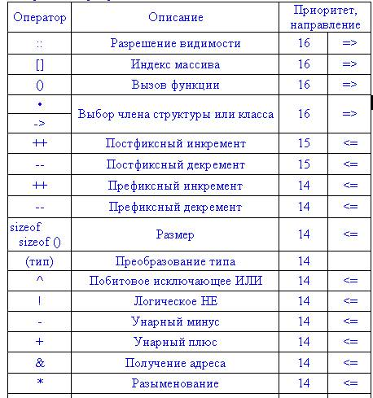

Slide 27
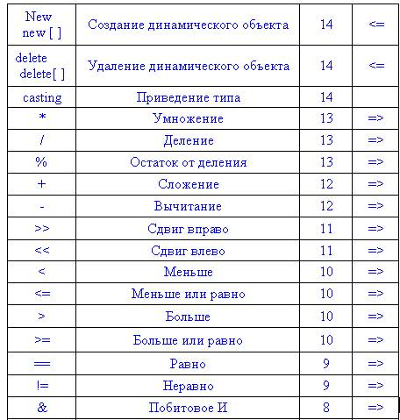

Slide 28
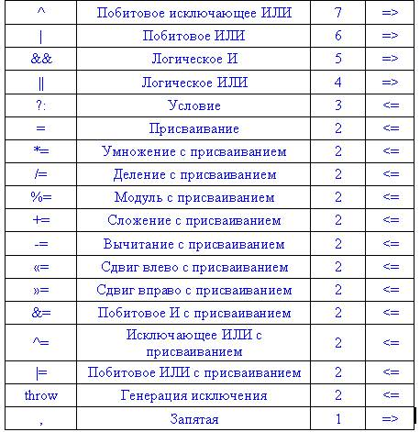

Slide 29
Задания для самостоятельной работы
Дан прямоугольный треугольник с катетами a и b. Составьте программу для вычисления гипотенузы c.
Треугольник задан координатами своих вершин A(x₁,y₁), B(x₂,y₂), C(x₃,y₃). Составьте программу для вычисления длин его сторон, периметра и площади.
Даны два вещественных числа. Составьте программу для нахождения коэффициентов приведенного квадратного уравнения, корнями которого являются эти числа.
Составьте программу для нахождения числа сотен и тысяч в заданном шестизначном натуральном числе.
Составьте программу для нахождения второй справа цифры в записи заданного четырехзначного целого числа.

Slide 30
Задания для самостоятельной работы
Даны четыре целых числа (hour, min, sec, time). Первые три из них (hour, min, sec) — это время (в часах, минутах и секундах) начала просмотра фильма, четвёртое (time) определяет продолжительность фильма в секундах. Составьте программу для нахождения времени окончания просмотра фильма. Считать, что фильм шёл непрерывно.
На первую клетку шахматной доски положили 1 зерно, а на каждую следующую клетку на n зёрен больше, чем на предыдущую. Составьте программу, которая вычисляет, сколько всего зёрен оказалось на шахматной доске.

